Slide 1
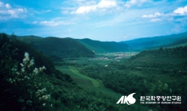
간도는 왜 한국영토인가?
영어영문학과 21603650 조준근

Slide 2
목차
간도의 역사
간도의 위치
간도의 개설
간도로 이주
백두산정계비
이범윤
간도의 귀속문제
토문강
간도의 영유권 문제
1차 을유감계회담
재감계요구와 압력
2차 을유감계회담
3차 감계
일본의 개입
통감부 간도 파출소
일본의 인정?
간도협약
영상자료

Slide 3
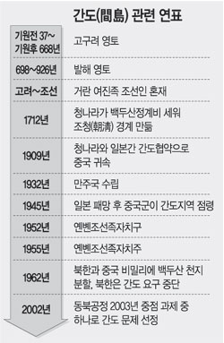
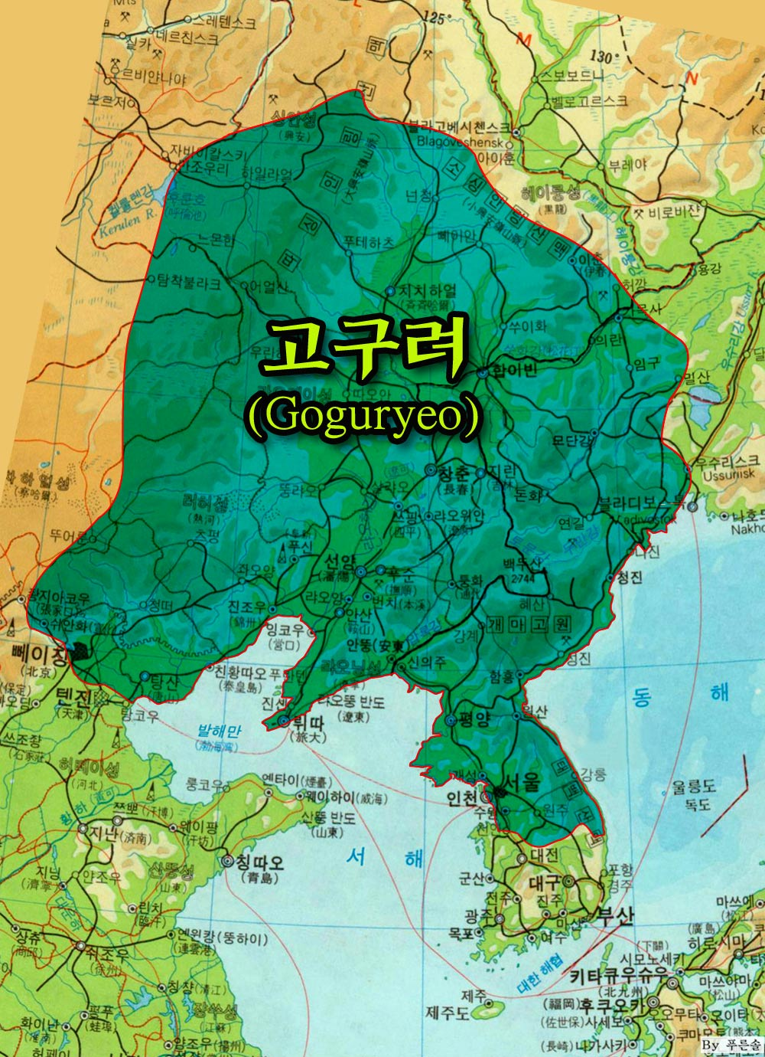
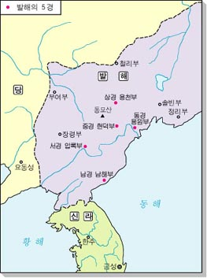
간도의 역사
옛 고구려와 발해의 영토

Slide 4
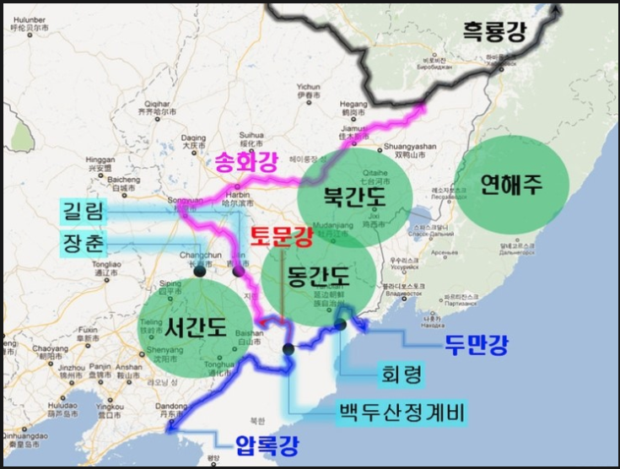
간도의 위치
압록강 상류와 두만강 북쪽
서간도 – 압록강과 송화강 상류 백두산 일대
북간도(동간도) – 두만강 북부

Slide 5
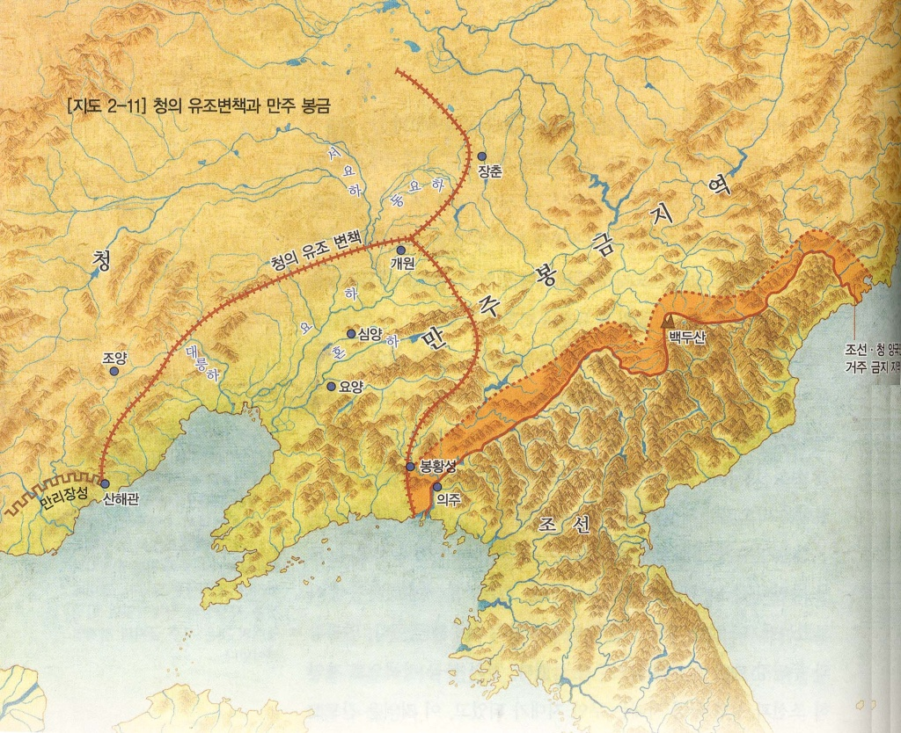
간도의 개설
청나라의 봉금지역 설정
청, 조선 양국 입국금지
1881년에 봉금해제.

Slide 6
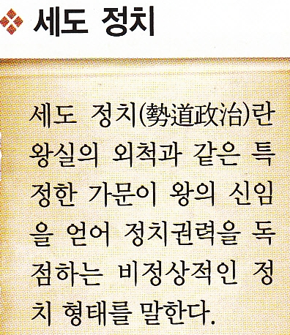
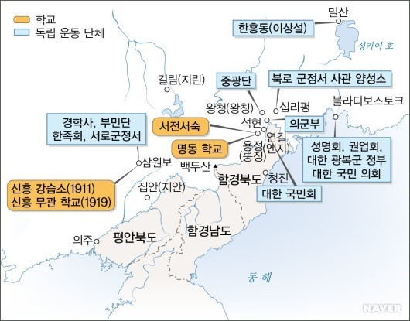
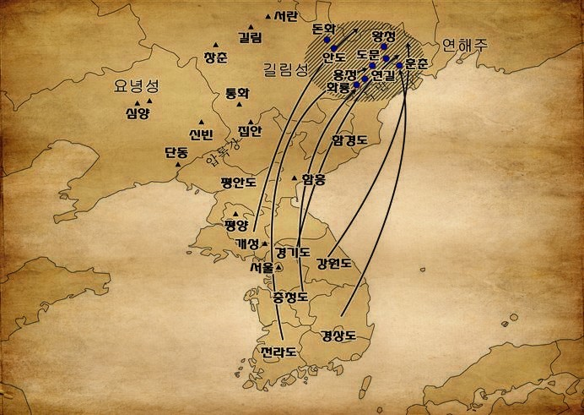
간도로 이주
철종 말 세도정치 및
대흉년으로 이주
일제로부터 벗어나 항일 운동 기지를 구하기 위해 이주

Slide 7
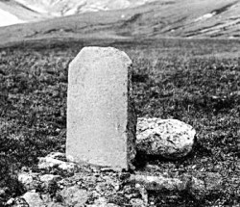
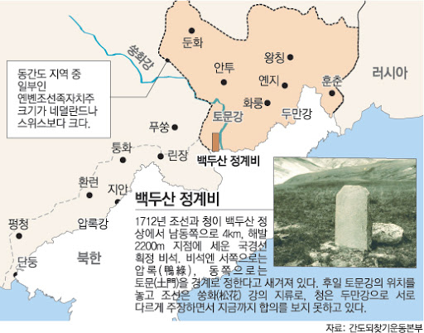
백
두
산
정
계
비
백두산에 위치해 있는 백두산정계비
조선과 청나라 사이의 경계를 나타냄.

Slide 8
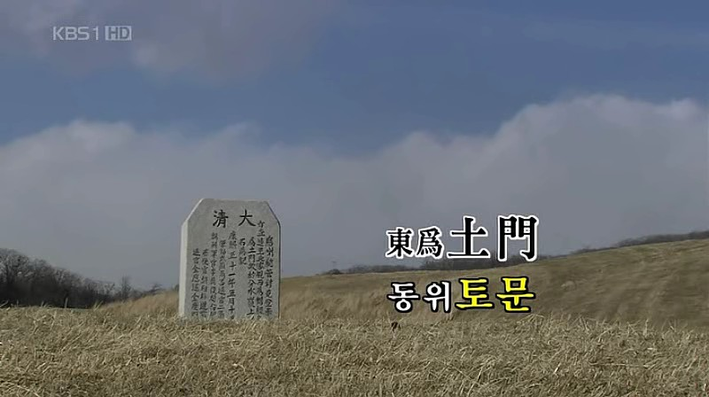
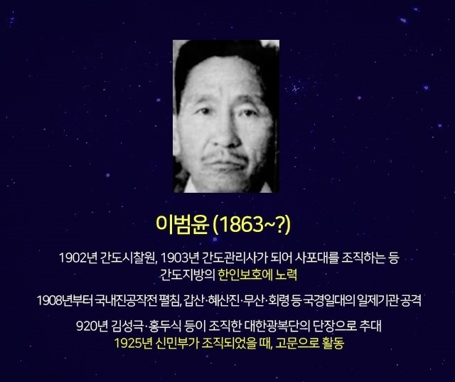
이범윤
조선과 청나라가 정계비에 쓰여진 토문을 서로 달리 해석
조선은 이범윤을 간도관리사로 파견, 실효적 지배를 시도

Slide 9
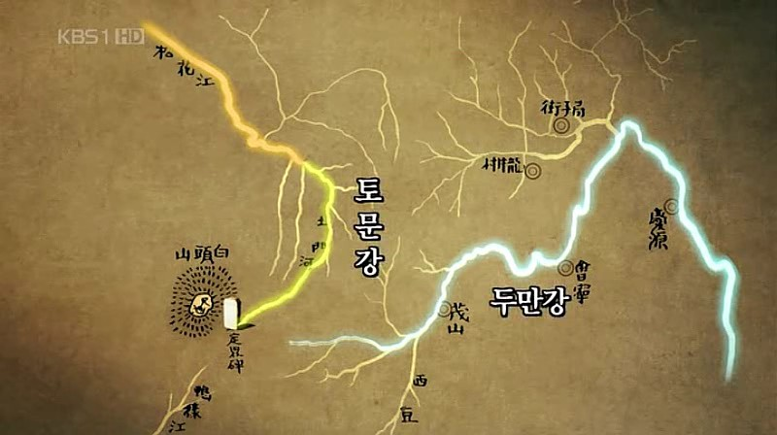
간도의 귀속문제
청나라의 목극동이 설책한 토문강은 두만강의 상류가 아니라 송화강의 상류
정계비는 두만강과는 아무런 관계 없음

Slide 10
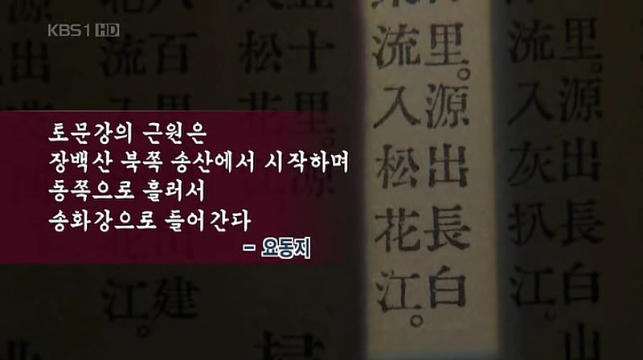
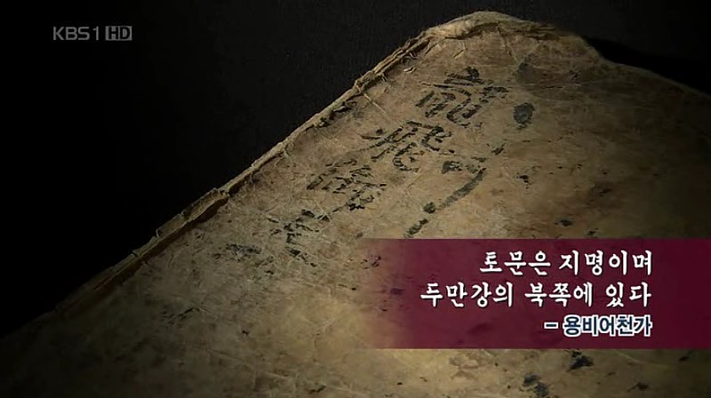
토문강
토문강은 두만강과 관계 없음을 알려줌

Slide 11
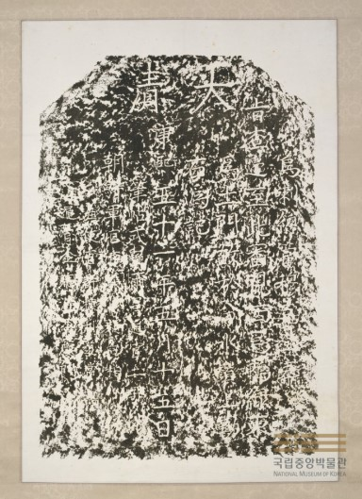
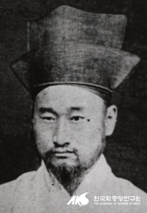
간도의 영유권 문제
김우식이 답사하여 가져온 백두산
정계비 탑본
토문강은 송화강의 상류이므로 간도는
우리의
영토다!
백두산정계비와 토문강 발원지에 대한 공동 조사에 의해 국경을 획정할 것을 청나라 관료에 요청

Slide 12
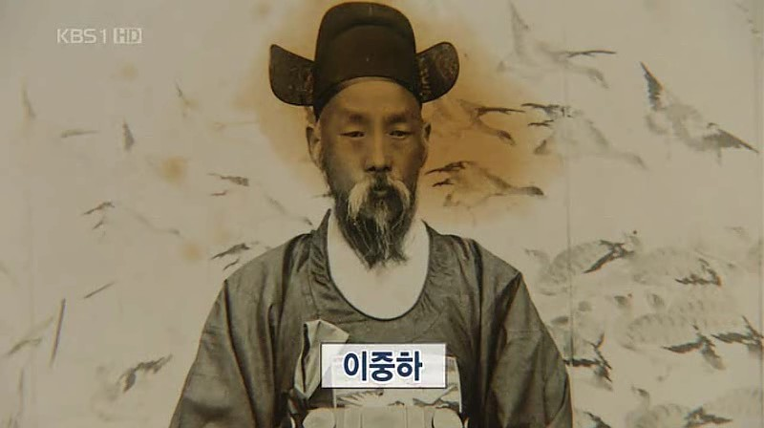
1차 을유감계회담
1885년 7월 이중하를 토문감계사로 임명
정계비를 정계비를 먼저 조사하고 강의 발원을 조사하자고 주장
청나라: 강원을 먼저 조사하자, 정계비는 그리 중요하지 않다!
(두만강 상류를 도문강으로 보고 정계비의 토문강이 곧 도문강을 가리키는 것이라 전제함)

Slide 13
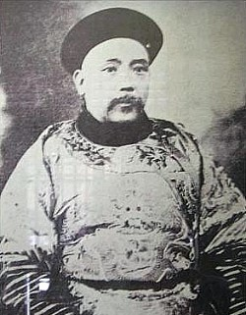
재감계요구와 압력
회합이 타결이 되지 않고 해산
청나라는 위안스카이를 앞세워 감계 문제에 대해 정치적 압박을 가하고, 다시 감계할 것을 요구

Slide 14
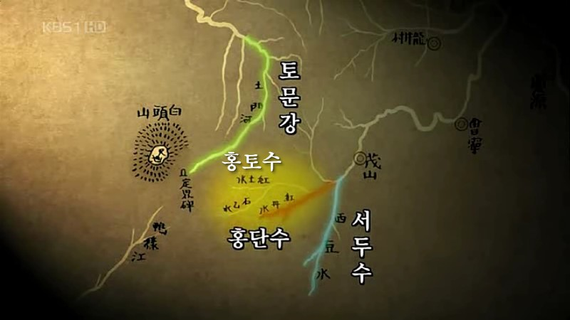
2차 을유감계회담
1887년 2차 회담.
홍단수를 국경으로 할 것을 요구하며 군대로 위협
이중하는 “내 머리는 잘라가도 국토는 잘라갈 수 없다＂고 대응,
홍토수와 석을수가 합류하는 지점이하를 경계로 하는 것을 가결정
그러나 결렬

Slide 15
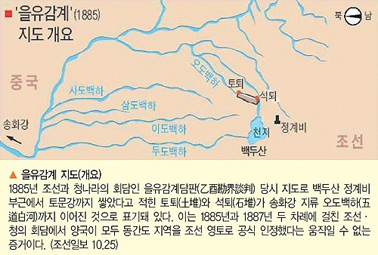
3차 감계
3차 감계사로 이중하 파견
→ 현지답사 때 청나라 측이 협박하는 전례를 되풀이하지 않기 위해 양국 정부의 사전 조정 필요
본국 정부로 하여금 홍단수를 경계로 하자는 제의를 위안스카이에게 타진
청나라 측은 회담보다 양국 정부의 직접 교섭으로 문제 해결을 바람
→감계의 교섭은 자연스레 중단

Slide 16
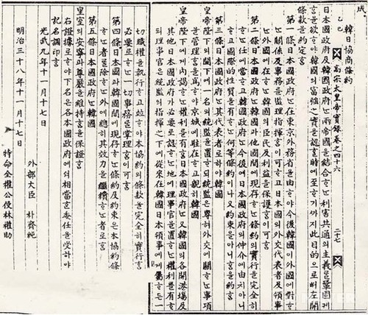
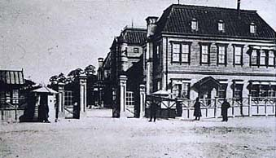
일본의 개입
을사조약과 통감부 설치로 일본이 간도 문제에 개입

Slide 17
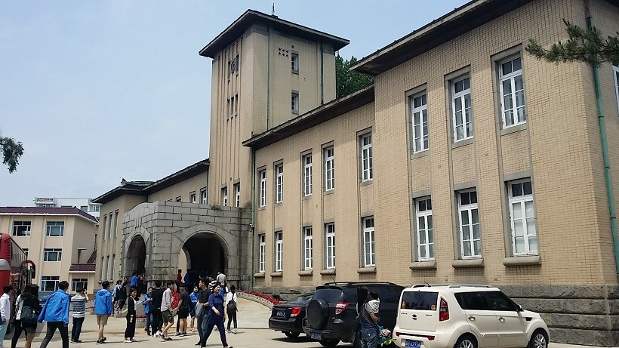
통감부 간도 파출소
훗날 간도 일본 총영사관으로 발전함
1907년 통감부 간도 파출소 설치
일본 나름대로 대륙 침략의 계획
간도가 한국의 영토임을 승인

Slide 18
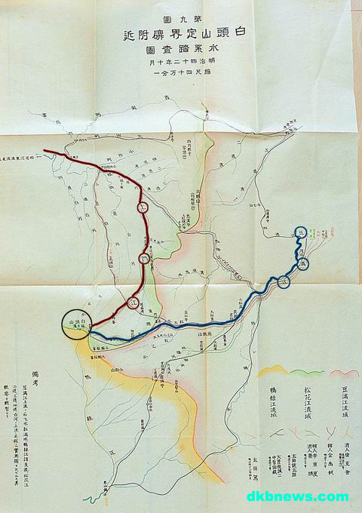
일본의 인정?
간도 파출소에서 편찬한 문서를 통해 토문강은 송화강의 상류로서 두만강과 관계가 없고, 두만강이 절대 국경선일 수 없다고 여러 조항에 걸쳐 논증
1909년 통감부는 청나라에 간도가 한국의 영토임을 통보

Slide 19
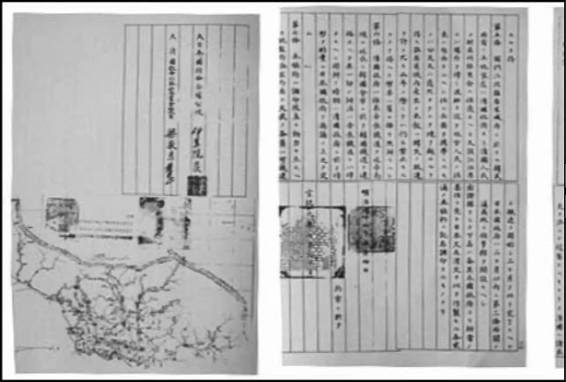
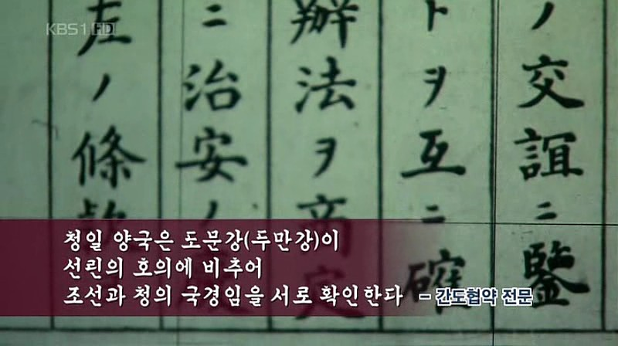
간도협약
간도가 분명히 우리 나라의 영토라고 인정한 일제가 1909년 9월 7일 청나라와 간도 협약을 체결
철도 개설 문제, 탄광 문제, 영구지선의 철수 문제 등 만주에서의 몇 가지를 교환하는 조건으로 간도를 중국에 할양
우리 정부가 관여하지 않은 가운데 취해진 불법적인 영토 할양이고 일제의 불법행위를 입증하는 국제적인 문서임

Slide 20
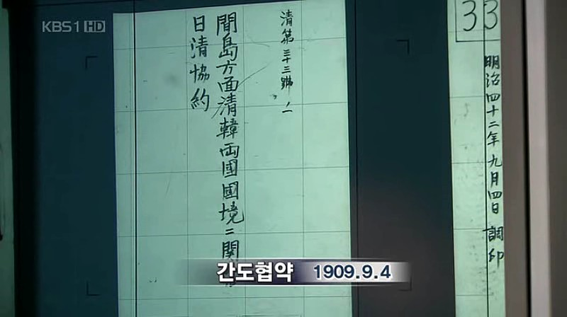
영상자료
링크 –
https://www.youtube.com/watch?v=JpVS5vr2XYc

